Slide 1
Digitales Unterrichtsmaterial mit LearningApps.org
erstellen
Ort: Starnberg Datum: 12.3.2020
Ralf Loheit
Medienpädagogischer Berater digitale Bildung
für die Landkreise Landsberg/Lech und Starnberg

Slide 2
Worum geht es heute?
Was ist LearningApps.org?
Wo finde ich LearningApps.org?
Wie finde ich passende Apps für meinen Unterricht?
Was mache ich, wenn ich keine passenden Apps finde?
Wie kann ich LearningApps.org in meinen Unterricht integrieren?
Was mache ich, wenn ich mich nächste Woche nicht mehr genau an die Inhalte von heute erinnern kann?
R. Loheit mBdB für Landsberg/Lech und Starnberg

Slide 3
Was ist LearningApps.org?
nicht kommerziell
kostenlos
erhebt kaum persönliche Daten
keine Datenfreigabe
achtet auf Urheberrecht und Missbrauch
erhebt Nutzungsstatistiken (lässt sich deaktivieren)
standartmäßig privat
Schülerkonto erstellbar/Klassen anlegbar
R. Loheit mBdB für Landsberg/Lech und Starnberg

Slide 4
Vorteile digitaler Lernmaterialien
Notes:
Die Vorteile von solchen Apps gegenüber klassischen Übungen auf Papier:
-Ihre Schülerinnen und Schüler können diese individuell auch von zu Hause lösen.
-Sie können verschiedene Medien verwenden, was so auf Papier nicht möglich wäre. Zum Beispiel Tierstimmen anhören.
-Die Lernenden können mit den Inhalten interagieren auf verschiedenen Geräten. Smartphones, Whiteboards usw.
-Verwenden Sie Bausteine anderer Nutzern als Vorlage oder veröffentlichen Sie Ihre eigenen Übungen auf der Plattform, damit auch andere von Ihren Ideen profitieren können.

Slide 5
Wo finde ich LearningApps.org?
https://learningapps.org/
R. Loheit mBdB für Landsberg/Lech und Starnberg

Slide 6
Wie finde ich passende Apps für meinen Unterricht?
mit Hilfe von Schlagwörtern suchen
nach Kategorien bzw. Beispielen angeordnete Apps
R. Loheit mBdB für Landsberg/Lech und Starnberg

Slide 7
Probieren Sie
es doch
mal aus!
R. Loheit mBdB für Landsberg/Lech und Starnberg

Slide 8
Wo finde ich LearningApps.org?
https://learningapps.org/
R. Loheit mBdB für Landsberg/Lech und Starnberg

Slide 9
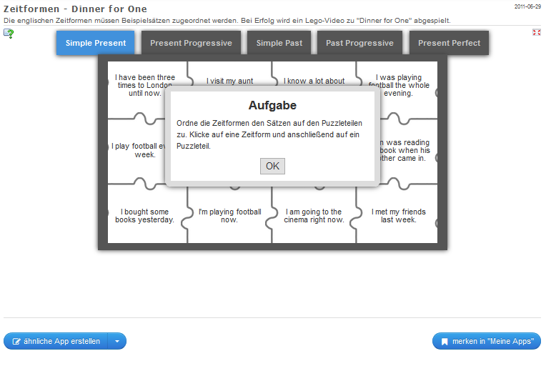
R. Loheit mBdB für Landsberg/Lech und Starnberg

Slide 10
Was mache ich, wenn ich keine passenden Apps finde?
selber erstellen – dafür sind wir ja heute hier …
R. Loheit mBdB für Landsberg/Lech und Starnberg

Slide 11
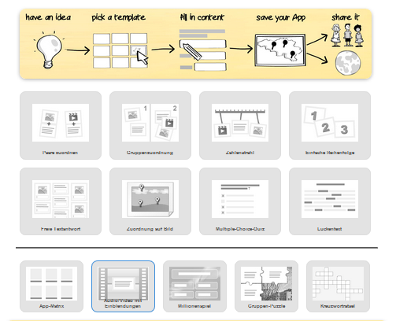
So erstelle ich meine eigenen Apps!
R. Loheit mBdB für Landsberg/Lech und Starnberg

Slide 12
So erstelle ich meine eigene App!
Probieren wir es aus!
https://learningapps.org/createApp.php
R. Loheit mBdB für Landsberg/Lech und Starnberg

Slide 13
Wie kann ich LearningApps.org in meinen Unterricht integrieren?
als Wiederholung
als Übung
als Sicherung
… auch erstellt durch die Schüler und Schülerinnen!!!
R. Loheit mBdB für Landsberg/Lech und Starnberg

Slide 14
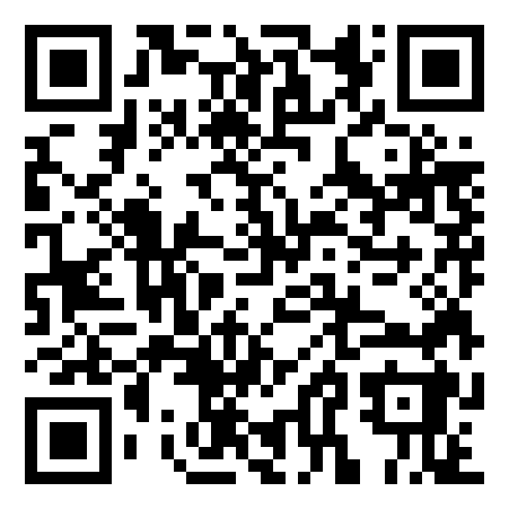
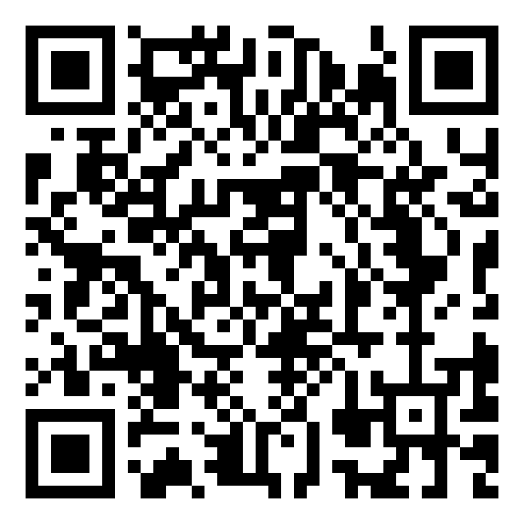
https://learningapps.org/display?v=pf3adkd5c20
Beispiele für Schülerarbeiten
https://learningapps.org/display?v=pe4zsy1tv20

Slide 15
Was noch interessant ist...
R. Loheit mBdB für Landsberg/Lech und Starnberg

Slide 16
Wie kann ich LearningApps.org in meinen Unterricht integrieren?
mit einem QR-Code, wenn Sie mobile Endgeräte verwenden
als Link oder Vollbild-Link, wenn Sie mit einer Tafelsoftware o. ä. arbeiten
als Einbettungs-Link, wenn Sie zum Beispiel mit mebis arbeiten
Freischalten als öffentliche App, so dass Ihre Klassen diese jederzeit nutzen können (Sie bekommen keine Informationen dazu.)
R. Loheit mBdB für Landsberg/Lech und Starnberg

Slide 17
Das bietet LearningApps.org auch noch:
R. Loheit mBdB für Landsberg/Lech und Starnberg

Slide 18
Was mache ich, wenn ich mich nächste Woche nicht mehr genau an die Inhalte von heute erinnern kann?
Nachschlagen in mebis (Die Präsentation finden Sie dort als pdf.)
Zugangsdaten: Fortbildungen2019
Tutorial von LearningApps.org
https://learningapps.org/tutorial.php
R. Loheit mBdB für Landsberg/Lech und Starnberg

Slide 19
Welche Fragen sind offen geblieben?
In welchem Fach können Sie sich LearningApps.org vorstellen?
Wer könnte eine solche App mit Ihnen erstellen/verwenden?
Wann setzen Sie die erste App ein?
R. Loheit mBdB für Landsberg/Lech und Starnberg

Slide 20
Digitales Unterrichtsmaterial mit LearningApps.org
erstellen
Vielen Dank und viel Erfolg bei der Umsetzung!
R. Loheit
mBdB für Landsberg/Lech und Starnberg
www.BdB-ll-sta.de
mail@BdB-ll-sta.de
Ralf Loheit
Medienpädagogischer Berater digitale Bildung
für die Landkreise Landsberg/Lech und Starnberg

Slide 21
Quellenangaben/Bildernachweis
Die Bilder sind entweder Screenshots der Seite LearningApps.org (erstellt 12.1.2019) oder CC0-Bildmaterial von Pixabay.
Die Präsentation oder Teile davon lassen sich unter der Lizenz CC-BY-SA 4 verwenden
Ralf Loheit; mBdB für die Landkreise Landsberg/Lech und Starnberg
R. Loheit mBdB für Landsberg/Lech und Starnberg

